Slide 1
سجلات الأنساب و التسلسل الزمني في العهد القديم
تكوين 5 و 11
تكوين ٥ و ١١
د. ريك جريفيث • مؤسسة الدراسات اللاهوتية الأردنية • BibleStudyDownloads.org

Slide 2
ما هو التسلسل الزمني في العهد القديم ؟
38
ترتيب أحداث العهد القديم زمنياً متضمناً تواريخها و ارتباطها بالتاريخ العالمي
الهدف : تحديد التواريخ الصحيحة للأحداث و الأشخاص العهد القديم بأكبر قدر ممكن من الدقة

Slide 3
لماذا يعتبر التسلسل الزمني في العهد القديم مهماً ؟
يصف بناء أمة إسرائيل ، دولة ذات أهمية خالدة
يلائم أحداث العهد القديم في السجلات التوراتية الإضافية لعالم الشرق الأدنى
سشاعد على إعطاء الثقة في تاريخية و مصداقية الكتاب المقدس
يبني الإيمان بالله و برسالته

Slide 4
كيف يحدد المؤرخون التسلسل الزمني في العهد القديم ؟
المصادر
1. الكتاب المقدس (سجلات الأنساب، الأعمار، فترات الحكم، الفترات الزمنية، التزامن مع الأحداث في البلدان الأخرى)
2. السجلات التاريخية في الشرق الأدنى القديم
3. البيانات الفلكية
4. البقايا المادية و الإكتشافات الأثرية
5. سجلات المؤرخين المعاصرين

Slide 5
كيف يحدد المؤرخون التسلسل الزمني في العهد القديم ؟
الأساليب
1. عام: فحص بيئة الوقت والمقارنة مع السجلات الأخرى المعروفة للعثور على التوافق
2. تحديد التسلسل والوقت وفقًا للكتاب المقدس
3. المقارنة بين الأحداث المتزامنة في الكتاب المقدس ومصدر آخر موثوق
4. التحقق من مصادر أخرى
5. أعمل من التواريخ الأكيدة

Slide 6
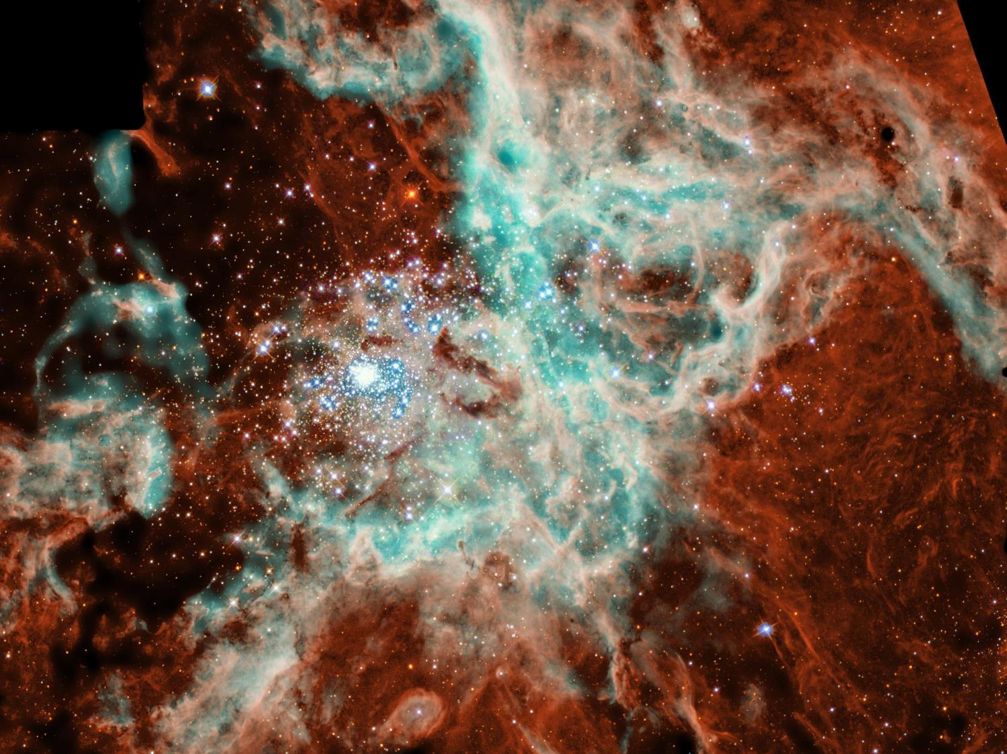
هل تكوين 1-11 حقيقة تاريخية ؟
مشاكل لاهوتية
مسح العهد القديم 58
3.أ.
1. الأساطير لا تعلم حقائق عميقة أفضل من التاريخ
2. النهج غير التاريخي غالباً ما يكون موضوعياً
3. تكوين 1-11 يحتوي معلومات مهمة للغاية غير معروفة خارجه
4. تكوين 1-11 يتلاءم مع حجة السفر عن الإختيار
5. الأحداث تقدم تاريخياً
6. العلم يؤكد أن تكوين 1-11 عبارة عن سجل تاريخي
7. قال المسيح أن هذه الأحداث هي تاريخية (مت 19: 4-6)

Slide 7
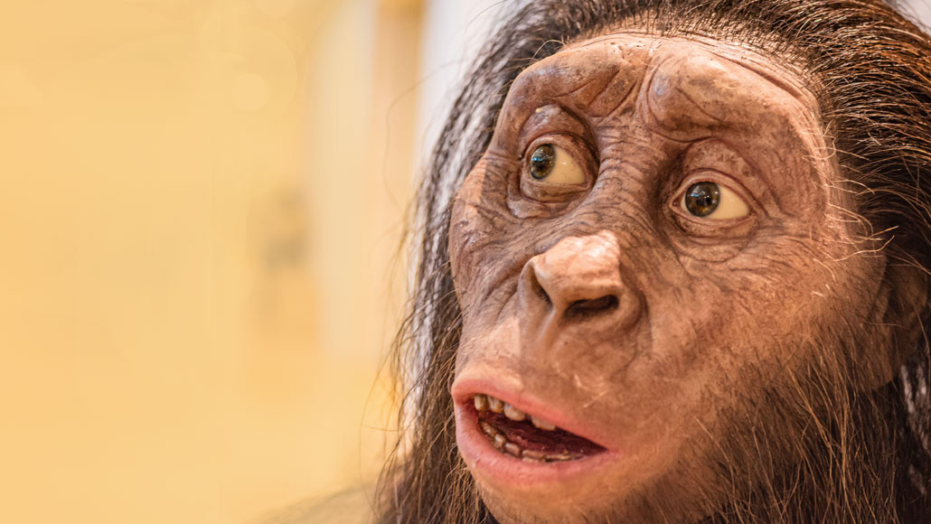
أسلاف الإنسان؟ حقاً؟
﻿ ولكن قبل (10.000 ق.م) تعود قصة الإنسان إلى عدة آلاف من السنين لا نعرف عنها إلا القليل، والتي يمكن للمرء أن يسأل عن أي (أو ماذا) يشبه البشر، ببساطة يشبهون أسلافهم .
، كينيث كيتشن عن مصداقية العهد القديم (Grand Rapids: Eerdmans, 2003), loc. 9197 of 14432, Kindle ed.; picture of Australopithecus afarensis (https://www.sciencenews.org/article/lucy-species-brain-skull-heralded-rise-long-childhoods-hominids)
Notes:
Picture from:
Lucy’s species heralded the rise of long childhoods in hominids
Prolonged brain growth was already a feature for hominids before Homo genus members appeared
A more than 3-million-year-old hominid species called Australopithecus afarensis, represented here by an adult’s reconstructed skull, foreshadowed the long period of childhood brain growth typical of people today, a new study suggests.
Lorenza photography / Alamy Stock Photo
Share this:
By Bruce Bower
April 1, 2020 at 2:02 pm
Lucy’s kind had small, chimplike brains that, nevertheless, grew at a slow, humanlike pace.
This discovery, reported April 1 in Science Advances, shows for the first time that prolonged brain growth in hominid youngsters wasn’t a by-product of having unusually large brains. An influential idea over the last 20 years has held that extended brain development after birth originated in the Homo genus around 2.5 million years ago, so that mothers — whose pelvic bones and birth canal had narrowed to enable efficient upright walking — could safely deliver babies.
But Australopithecus afarensis, an East African hominid species best known for Lucy’s partial skeleton, also had slow-developing brains that reached only about one-third the volume of present-day human brains, say paleoanthropologist Philipp Gunz of the Max Planck Institute for Evolutionary Anthropology in Leipzig, Germany, and his colleagues. And A. afarensis is roughly 3 million to 4 million years old, meaning slow brain growth after birth developed before members of the Homo genus appeared, perhaps as early as 2.8 million years ago (SN: 3/4/15).
Too few A. afarensis infants have been studied to calculate the age at which this species attained adult-sized brains, Gunz cautions. The brains of human infants today reach adult sizes by close to age 5, versus an age of around 2 or 3 for both chimps and gorillas.
In the new study, Gunz and colleagues estimated brain volumes for six A. afarensis adults and two children, estimated to have been about 2 years and 5 months old. The kids had brains that were smaller than adult A. afarensis brain sizes in a proportion similar to human children’s brains at the same age relative to adult humans.
The new data suggest that, for Lucy’s species, “infant brain size [relative to that of an average adult] may have been proportionally even smaller than in human infants,” says biological anthropologist Zachary Cofran of Vassar College in Poughkeepsie, N.Y., who did not participate in the new study. If so, that pattern would strongly point to an extended period of brain growth for A. afarensis.
A roughly 3.3-million-year-old A. afarensis child’s skull, shown here, has revealed signs of prolonged growth of a brain that nonetheless had a chimplike structure.@ Zeresenay Alemseged Gunz suggests the extended post-birth brain growth among A. afarensis may have eased the physical and nutritional burden on mothers caring for infants, especially if food was scarce. It also “likely provided a foundation for the evolution of long childhoods in the human lineage,” he says.
His group used high-resolution CT scans to study fossilized braincases from an infant A. afarensis and six adults, including Lucy, all found at Ethiopia’s Hadar site. A second A. afarensis infant braincase came from Ethiopia’s Dikika site (SN: 9/20/06). The scans helped the researchers create 3-D digital reconstructions, or endocasts, of impressions made by the brain on the skull’s inner surface. Endocasts display signature folds and creases in brain tissue typical of humans or chimps, although preservation of these neural landmarks varies.
CT scans also let the researchers determine the infants’ ages by revealing microscopic layers of dental enamel that form daily during childhood, which can be counted like tree rings.
The Dikika child’s well-preserved endocast retained a crease and a set of grooves toward the back of the brain that are found in chimps, but not in humans. These impressions mark a prominent neural area involved in vision. Human brain surfaces lack these markings due to expanded neural tissue that integrates visual and sensory information. A South African Australopithecus skull was previously revealed to have signs of a chimplike visual area in the brain (SN: 1/10/19).
Neither of the A. afarensis infants showed evidence of humanlike frontal brain organization, as has been reported for an approximately 300,000-year-old South African hominid, Homo naledi (SN: 4/25/17).
Anthropologist and neuroscientist Todd Preuss of Emory University in Atlanta agrees. Endocasts of the Hadar A. afarensis skulls contain many preserved features from the brain’s visual area that resemble those on an Australopithecus child’s skull from South Africa that dates to about 2.8 million years ago, says Preuss, who was not part of Gunz’s team.
Much remains to be learned about the pace of brain growth in A. afarensis, says paleoanthropologist Aida Gomez-Robles of University College London. Researchers can’t track brain sizes of A. afarensis individuals from infancy into adulthood, so the new results don’t conclusively determine growth rates, she notes. And earlier interpretations of hominid brain organization based on endocasts have sparked frequent debate, leading Gomez-Robles to withhold judgment on the brains of Lucy’s kind.
Questions or comments on this article? E-mail us at feedback@sciencenews.org
A version of this article appears in the May 9, 2020 issue of Science News.
Citations
P. Gunz et al. Australopithecus afarensis endocasts suggest ape-like brain organization and prolonged brain growth. Science Advances. Published online April 1, 2020. doi: 10.1126/sciadv.aaz4729.
About Bruce Bower
E-mail
Twitter
Bruce Bower has written about the behavioral sciences for Science News since 1984. He writes about psychology, anthropology, archaeology and mental health issues.
Related Stories
Humans Year in review: Early human kin could shake up family tree
By Bruce BowerDecember 15, 2015
Humans Ancient jaw may hold clues to origins of human genus
By Bruce BowerMarch 4, 2015
Anthropology Fossil Skull Diversifies Family Tree
By Bruce BowerMarch 21, 2001

Slide 8
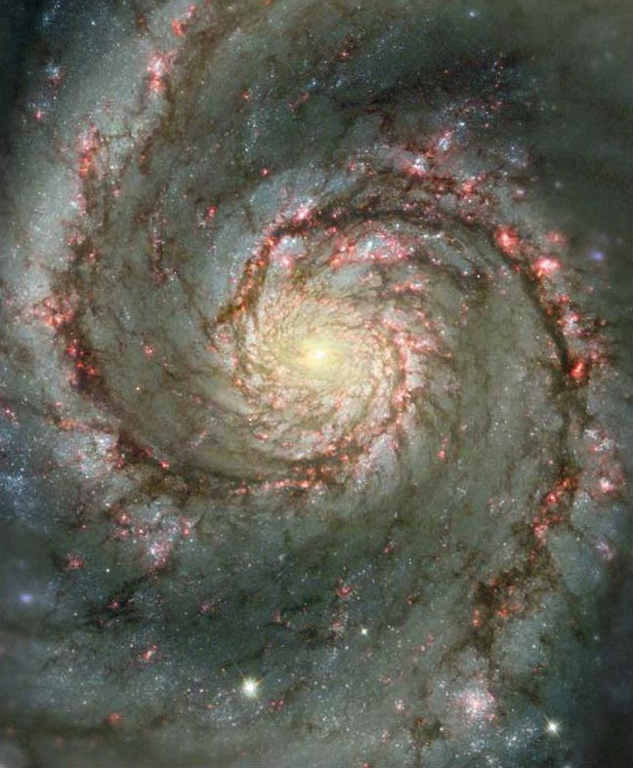
أسئلة عن سفر التكوين
البدايات
متى حدثت الخليقة ؟
هل عاش الناس ما قبل الآباء كل هذه الفترات ؟
©2003 TBBMI
7.5.03a.
18

Slide 9
أوه، لا ... لقد وصلت إلى سجلات الأنساب
في برنامج قراءتي للكتاب المقدس ثانيةً

Slide 10
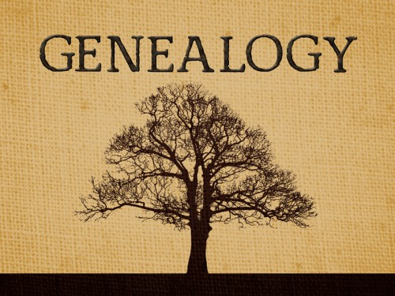
ما هي الفكرة ؟
سجل الأنساب

Slide 11
ما هي الفكرة ؟
يمكن أن تساعدك سجلات الأنساب على تعويض نومك؟

Slide 12
هل يمكن أن نجد تاريخ الخليقة من تكوين 5 و 11 ؟
البعض يقول لا
الأنساب الأخرى في الكتاب المقدس تحتوي على فجوات
لهذا لا بد أن يكون هناك فجوات في سفر التكوين
نظرية اللافجوة تضع الطوفان سنة 2487 ق.م لكن التاريخ المصري يرجع إلى ما قبل 3300 ق.م
البعض يقول نعم
سلالات الأنساب الأخرى لا تحدد أعمار الآباء عند ولادة أبنائهم
يريدنا الله أن نميز الفصول و الأيام و السنين (تك 1: 14)
لماذا يعطينا الله أعمار هؤلاء الرجال ؟

Slide 13
سر سجلات الأنساب في تكوين 5 و 11
تكوين 5 يقدم سجل النسب الذي يمتد من آدم إلى الطوفان أما تكوين 11 فيقدم سجل النسب من سام (ابن نوح) إلى تارح (أبو ابرام)
هل يمكن استخدام المعلومات الموجودة في تكوين 5 و 11 لتحديد تواريخ أحداث محددة تاريخياً ؟

Slide 14
أسرار سجلات أنساب سفر التكوين
آدم
تكوين 5
نوح
سام
تكوين 11
تارح
هل تساعدنا سجلات الأنساب هذه لتحديد تواريخ الأحداث في التاريخ ؟

Slide 15
سجل نسب تكوين 5
38
آدم
شيث
أنوش
قينان
مهللئيل
يارد
أخنوخ
متوشالح
لامك
نوح

Slide 16
لماذا لا يحتوي تكوين 5 و 11 على فجوات ؟
38
آدم
1. التصريح عن طول الفترات الزمنية
شيث
أنوش
قينان
مهللئيل
يارد
أخنوخ
متوشالح
لامك
نوح

Slide 17
السن عند ولادة الأولاد
38
آدم-130
شيث-105
أنوش-90
قينان-70
مهللئيل-65
يارد-162
أخنوخ-65
متوشالح-187
لامك-122
نوح-500

Slide 18
تكوين 5 العمر عند الموت
38
آدم
930
شيث
912
أنوش
905
قينان
910
مهللئيل
895
يارد
962
أخنوخ
365
نقله الله دون موت
متوشالح
969
لامك
777
نوح
950

Slide 19
لماذا لا يحتوي تكوين 5 و 11 على فجوات ؟
38
آدم
1. التصريح عن طول الفترات الزمنية
2. فترات زمنية أقصر
شيث
أنوش
قينان
مهللئيل
يارد
أخنوخ
متوشالح
لامك
نوح

Slide 20
تكوين 5 أقصر من لوقا 3
38
آدم
آدم
2006 سنوات
نوح
4138 سنة
المسيح

Slide 21
لماذا لا يحتوي تكوين 5 و 11 على فجوات ؟
آدم
1. التصريح عن طول الفترات الزمنية
2. فترات زمينة أقصر
3. الأكثر طبيعية
4. تظهر الأب - الإبن
5. يهوذا 14
6. شبه سجلات أنساب الشرق الأدنى القديم
شيث
أنوش
7
قينان
مهللئيل
يارد
أخنوخ
و تنبأ عن هؤلاء أيضاً أخنوخ السابع من آدم قائلاً ....
(يهوذا 14أ)
متوشالح
لامك
نوح

Slide 22
نظرتين
التسلسل الزمني المستقيم
يمتلك الكتاب المقدس المعلومات الضرورية ليحدد الخط التاريخي الأساسي للعهد القديم
فجوات التسلسل الزمني
هناك فجوات غير مذكورة في الكتاب المقدس
لا ينبغي استخدام معلومات الأنساب كمصدر وحيد لتأريخ الأحداث

Slide 23
الحجج المطروحة للفجوات
من الطبيعي أن يقفز الكتاب المقدس عن فترات طويلة من الزمن بذكر إشارات قليلة أو حتى عدم ذكرها
إلغاء أسماء غير مهمة هي القاعدة و ليست الإستثناء
في العالم القديم ، أشار "ولد" ببساطة إلى (أصبح سلفًا)، على الرغم من أن هذا السلف كان بعيدًا
نقص التناغم الموجود بين سجلات أنساب العهد القديم و السجلات المجاورة

Slide 24
دعم التسلسل الزمني المستقيم
الكتاب المقدس مليء بالكثير من المعلومات عن التسلسل الزمني للأنساب على الرغم من أنها منتشرة في عدة أماكن
عندما يتم تنظيم هذه المعلومات عن سجلات الأنساب بالكامل ، قد يتم إثبات التسلسل الزمني المستقيم

Slide 25
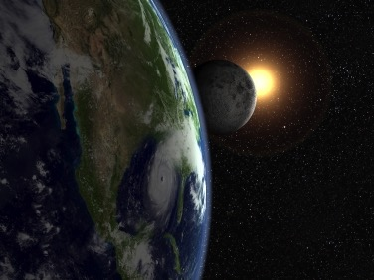
كيف يمكنك أن تعرف عمر الأرض ؟
فقط اسأل
شاهد العيان الوحيد

Slide 26
قم بالعملية الحسابية
يا الله
كم عمر الأرض ؟

Slide 27
التسلسل الزمني للآباء (تكوين5، 11)
38-44
الحدث
المرجع
عام الإنسان
ق.م
خلق العالم
أنهى الله
- 6 أيام
4143
خلق آدم
خلق الله الإنسان
0
4143
ولادة شيث
كان عمر آدم 130
130
4013
ولادة أنوش
كان عمر شيث 105
235
3908
ذهاب يعقوب و العائلة إلى مصر
كان عمر يعقوب 130 سنة قبل 400 سنة من الخروج عام 1445 ق.م
2298
1845

Slide 28
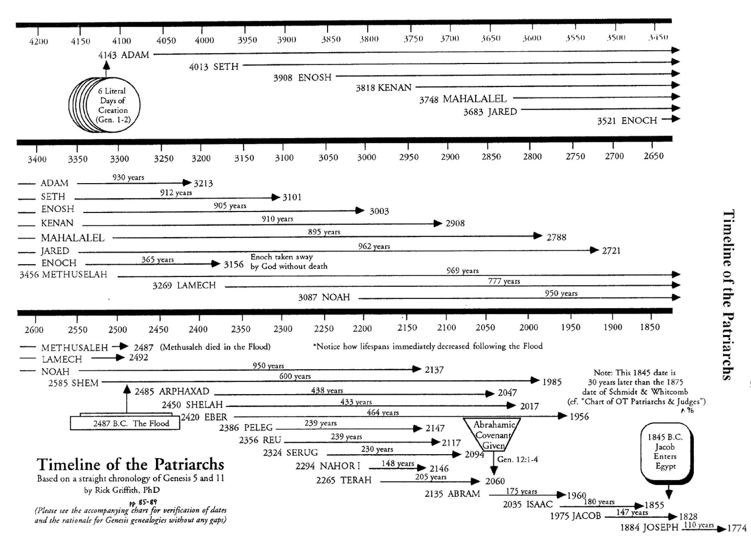
Methuselah's Death
44
آدم و متوشالح معاصرين لبعضهما
ربما أخبر آدم متوشالح عن قصة الخلق، الذي أخبر سام الذي بدوره أخبر إبراهيم
فقط 3 روايات منفصلة
2487
يعمل التسلسل الزمني المستقيم لإظهار أن متوشالح مات في عام الطوفان العظيم
2487
متوشالح و سام معاصرين لبعضهما
سام و إبراهيم معاصرين لبعضهما

Slide 29
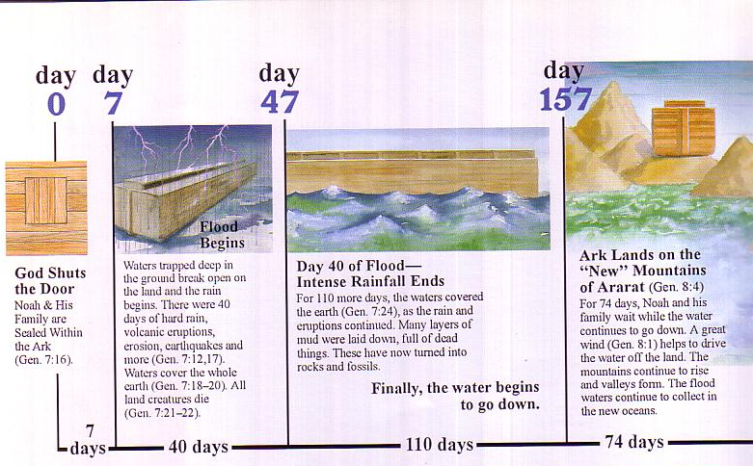
التسلسل الزمني للطوفان
كلمة يوم تعني يوم في قصة الطوفان
اليوم 0
اليوم 7
اليوم 47
اليوم 157
بدء الطوفان
تنفتح المياه المحبوسة في عمق الأرض على الأرض في 40 يومًا من الأمطار الغزيرة مع الانفجارات البركانية والتعرية والزلازل والمزيد （(تك 7: 12و17)
تغطي المياه كل الأرض (تكوين 7: 18-20).
تموت كل مخلوقات الأرض （تك 7: 21-22)
اليوم 47 من الطوفان – توقف سقوط المطر الغزير
لمدة 110 أيام أخرى ، تغطي المياه الأرض （ تك 24: 7) ، مع استمرار المطر والانفجارات. ووضعت طبقات كثيرة من الطين ممتلئة بالأشياء الميتة. التي تحولت الآن إلى صخور وأحافير.
أخيرًا ، يبدأ الماء في النزول.
يستقر الفلك على جبل أراراط الجديد (تك 8: 4)
لمدة 74 يومًا ، انتظر نوح وعائلته بينما يستمر الماء في الانخفاض. تساعد الرياح العاتية حسب ( تك 8 ： 1 ) على إبعاد المياه عن الأرض. تستمر الجبال في الارتفاع وتتشكل الوديان. تستمر مياه الفيضان في التجمع في المحيطات الجديدة.
أغلق الله الباب
أبحر نوح وعائلته داخل الفلك（تكوين 7-16)
اليوم 7
اليوم 40
110 أيام
74 يوم

Slide 30
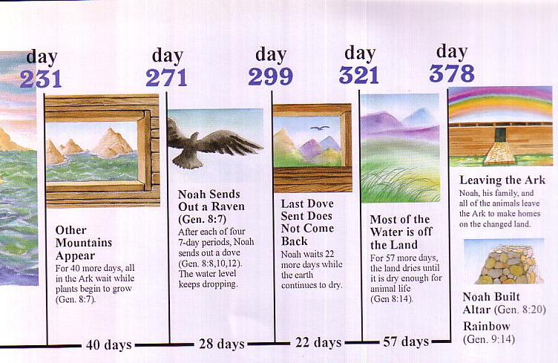
التسلسل الزمني للطوفان
فلماذا لا تعني الكلمة سنة في سجل الأنساب معنى سنة ؟
اليوم 231
اليوم 271
اليوم 299
اليوم 321
اليوم 378
مغادرة الفلك
غادر نوح و عائلته و الحيوانات الفلك ليصنعوا بيوتاً على الأرض المتغيرة
نوح يرسل الغراب（تك 8: 7）
بعد 4 فترات مكونة من 7 ايام أرسل نوح الحمامة (تك 8: 8و10و12) استمر مستوى المياه بالتناقص
جفاف معظم المياه عن الأرض （تك 8: 14）
بعد 57 يوماً آخر جفت الأرض حتى صارت مناسبة للحياة الحيوانية (تك 8: 14)
آخر حمامة أرسلت لم تعد
انتظر نوح 22 يوماً آخر بينما ساتمرت الأرض بالجفاف
ظهور جبال أخرى
لأربعين يوماً أخرى انتظر جميع من في الفلك أن تبدأ النباتات بالنمو (تك 8: 7)
نوح يبني المذبح
（تك 8: 20）
قوس قزح （تك 9: 14）
40 يوم
28 يوم
22 يوم
57 يوم

Slide 31
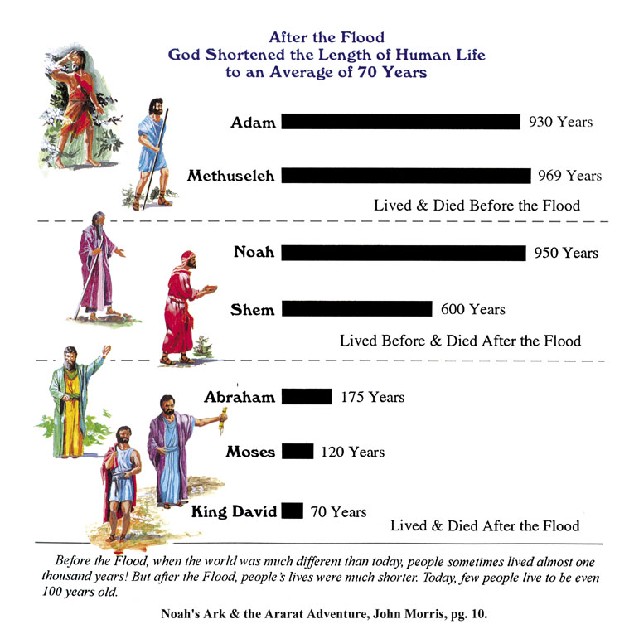
Patriarch's long lives
90
أعمار الأشخاص عند الموت
آدم
930 سنة
متوشالح
969 سنة
نوح
950 سنة
سام
600 سنة
يشرح الطوفان سبب تقصير فترات الحياة
إبراهيم
175 سنة
موسى
120 سنة
داود
70 سنة
Notes:
From John Morris, Noah's Ark and the Ararat Adventure, p. 10.

Slide 32
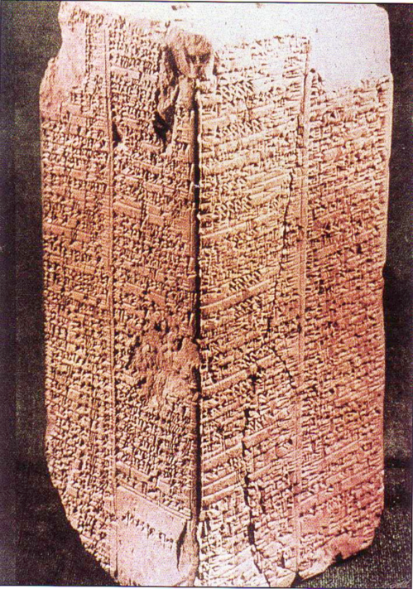
قائمة ملوك السومريين
منقوشة حوالي سنة 1800 ق.م (حوالي 600 سنة بعد الطوفان)
يقال أن عشرة من هؤلاء الملوك قبل الطوفان عاشوا ما بين 21000 إلى 43200 سنة لكل منهم (تك 5)
آرنولد و باير، قراءة من الشرق الأدنى القديم، 150
Notes:
See Clifford Wilson, The Stones Sill Shout, 25 and Arnold/Beyer, Readings from the ANE, 150.

Slide 33
قائمة ملوك السومريين
OTB, 64a
عندما نزلت الملكية من السماء
صار ألوليم ملكاً و حكم لمدة 28800 سنة
حكم ثمانية ملوك لمدة 241000 سنة ثم جاء طوفان المياه على الأرض
الملك و سنوات الحكم
ألوليم 28800
ألالجار 36000
إنمن لوانا 43200
إنمن غالانا 28800 دموزي 36000
إنسي بازيانا 28800
إنمي دورانا 21000
أوربا توتو 18600
المجموع 241000
آرنولد و باير، قراءة من الشرق الأدنى القديم، 150
Notes:
See Clifford Wilson, “The Stones Sill Shout p. 25 and Arnold/Beyer, “Readings from the ANE,” 150

Slide 34
قائمة ملوك السومريين
لا أحد منا يؤمن في ملوك حكموا 28800 سنة لكنها تظهر اعتقاداً بالأعمار الطويلة و الطوفان الكوني
آرنولد و باير، قراءة من الشرق الأدنى القديم، 150
Notes:
See Clifford Wilson, The Stones Sill Shout, 25 and Arnold/Beyer, Readings from the ANE, 150.

Slide 35
قائمة ملوك السومريين
كيتشن، مصداقية العهد القديم
كم الفترة التي حكموا خلالها بالحقيقة ؟
الملك و سنوات الحكم
ألوليم 28800
ألالجار 36000
إنمن لوانا 43200
إنمن غالانا 28800
دوموزي 36000
إنسي بازيانا 28800
إنمي دورانا 21000
أوربا توتو 18600
المجموع 241000
الحساب كيتشن
÷ 600 48
÷ 600 60
÷ 600 72
÷ 600 48
÷ 600 60
÷ 600 48
÷ 600 35
÷ 600 31
المجموع 402
Notes:
Kitchen proposes that each reign should actually be divided by 600 since the Sumerians invented the numbering system based on the number 6—as in our system of time that has the hour divided into 12 units, the 24-hour day, etc.”
““﻿That process can perhaps be reversed. Our scribes in 2000 B.C., faced with few kings and long periods, may have bumped up the numbers by using sexagesimal multipliers. So, at Hamazi and Uruk, reversing the process, we might take the 36,000 years of Alalgar or of Dumuzi and divide it by the factor 10 × 60 (600), which would give them each a reign of 60 years. Applied to Alulim’s (and others’) 28,800 years, he (and they) would have reigned 48 years; then Enmenduranna of Sippar at 21,000 years would have reigned 35 years. The mighty Enmenluanna at 43,200 years (the local Methuselah) would come out at 72 years — high but not impossible, even if it left Ramesses II (66 years) and Queen Victoria (64 years) just slightly jealous — but more modest than the 94 years of Pepi II, often granted. The more modest Ubartutu at 18,600 years comes out at 31 years, eminently reasonable. The principal works for all the preflood rulers, and no awkward fractions, etc., are left over. After the flood, reigns are still high, until suddenly Gilgamesh’s son Ur-nungal (no longer heroic?) reigns only 30 years, and all his successors are modest too, except in Kish (a special center of Sumerian kingship). Most of the “heroic” postflood kings may thus have been upped by only 60 years (not by 60 × 10). Thus Lugal-banda’s 1,200 years would then have been 20 years, and Enmebaragisi’s 900 years would have been 15 years. Those with 200 years down to 100 years may have had a factor of only 10 × years; but that is a baseless guess for now.”
—Kenneth A. Kitchen, On the Reliability of the OT (Grand Rapids, MI: Eerdmans, 2003), location 9647 of 14432 Kindle Ed.

Slide 36
تكوين 5 السن عند ولادة الأولاد
38
آدم-130
شيث-105
أنوش-90
قينان-70
مهللئيل-65
يارد-162
أخنوخ-65
متوشالح-187
لامك-122
نوح-500

Slide 37
كيتشن عن السن عند ولادة الأولاد
آدم
130
÷ 5 =
26
شيث
105
÷ 5 =
21
أنوش
90
÷ 5 =
18
قينان
70
÷ 5 =
14
مهللئيل
65
÷ 5 =
13
يارد
162
÷ 5 =
32
أخنوخ
65
÷ 5 =
13
متوشالح
187
÷ 5 =
37
لامك
122
÷ 5 =
24
نوح
500
÷ 5 =
100
Notes:
“﻿So much for Sumer. What about Gen. 1–11? There was no sexagesimal system in Hebrew usage, and we are dealing with parents and children (direct or indirect), not reigns. The genealogies in Gen. 5 and 11 differ in the time of life at which children are born to the principal members: after long spans in the preflood one, and virtually normal after the flood. Therefore, as no single formula will apply to both lots, any more than to the preflood and postflood kings in Sumer, let us look at each group separately. Is there a “differential factor” as in Sumer? Overall, in Gen. 5, dividing the biblical number by five produces viable results for the age of the protopatriarchs at the birth of a firstborn from Adam to Lamech, running from 26 (for Adam) down to 16 for Kenan and 13 for Enoch; up to 37+ and 36+ for Methuselah and Lamech.”
—Kenneth A. Kitchen, On the Reliability of the OT (Grand Rapids, MI: Eerdmans, 2003), location 9647 of 14432 Kindle Ed.

Slide 38
كيتشن عن السن عند الموت
آدم
930
÷ 5 =
186
شيث
912
÷ 5 =
182
أنوش
905
÷ 5 =
181
قينان
910
÷ 5 =
182
مهللئيل
895
÷ 5 =
179
يارد
962
÷ 5 =
192
أخنوخ
365
÷ 5 =
73
متوشالح
969
÷ 5 =
193
لامك
777
÷ 5 =
155
نوح
950
÷ 5 =
190
Notes:
“﻿﻿But it gives a consistently high average at death of 180/190 years (except Enoch, who was “translated” at 73), ﻿not unlike the later patriarchs from Abraham to Jacob.”
—Kenneth A. Kitchen, On the Reliability of the OT (Grand Rapids, MI: Eerdmans, 2003), location 9656 of 14432 Kindle Ed.

Slide 39
نظرة كيتشن البديلة
آدم
930
شيث
912
بعد سنوات عندما ماتت العشيرة
أنوش
905
قينان
910
مهللئيل
895
يارد
962
أخنوخ
365
متوشالح
969
لامك
777
نوح
950
Notes:
“﻿﻿The large postbirth figures might refer to the supposed life span of the clan, not just the men themselves, if one wished to pursue such paths. Only dear old Noah (having his firstborn at 500 = 100; living, even as “clan,” to 950 = 190 years) is the odd man out.”
—Kenneth A. Kitchen, On the Reliability of the OT (Grand Rapids, MI: Eerdmans, 2003), location 9656 of 14432 Kindle Ed.

Slide 40
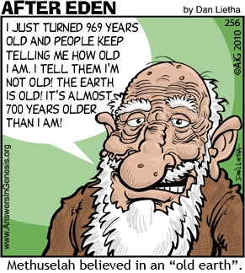
متوشالح
90
لقد بلغت 969 عامًا، ويظل الناس يسألونني كم عمري. قلت لهم إنني لست كبيرًا في السن! الأرض قديمة! لقد تجاوزت الأرض عمري 700 عام تقريبًا!
يؤمن متوشالح بالأرض القديمة
Notes:
How old is the earth? Let’s ask the oldest man!

Slide 41
معنى كل اسم من أسماء الآباء في الأجيال العشرة
Notes:
Reading downward with the meanings above, we see that death reigned on the earth. However, their names teach us that at the time of the death of Methuselah in the year of the Flood, through Noah (“comfort, rest”) the world that was renewed through the Flood.

Slide 42
معنى كل اسم من أسماء الآباء في الأجيال العشرة
Notes:
Reading downward with the meanings above, we see that death reigned on the earth. However, their names teach us that at the time of the death of Methuselah in the year of the Flood, through Noah (“comfort, rest”) the world that was renewed through the Flood.

Slide 43
حسناً، ما هي الفكرة ؟
Notes:
Restatement

Slide 44
هل تأخذ كلمة الله قيمتها - حتى عندما تكون غير مريحة؟
Notes:
Restatement

Slide 45
كيف يمكنك أن تعرف عمر الأرض ؟
ثق بالمكتوب من شاهد العيان

Slide 46
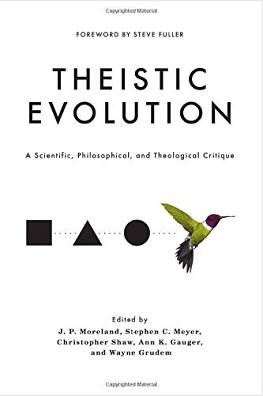
التطور الإلهي: نقد علمي وفلسفي ولاهوتي ج. ب. مورلاند واين جرودم، و آخرون تشرين ثاني 2017 يحاجج ضد التطور الإلهي لكنه ينادي بنظرية ملايين السنين لا يشمل مقالات لمؤيدي نظرية الخلق الكتابي التي تتمسك بالأرض الفتية

Slide 47
AiG Web Address 00439

Slide 48
Unformed and Unfilled 04093
خربة و خالية
وسيتون فيلدز
دحض شامل لنظرية الفجوة (2005)
Notes:
Master Books, 2005
245 pages
Amazon: https://www.amazon.com/Unformed-Unfilled-Critique-Gap-Theory/dp/0890514232
Everyone’s heard of it. Many believe it. Is there a “gap in time” between the first two verses in Genesis? Does this alleged gap really represent a vast amount of time? Weston Field’s classic treatment of this subject is now being published by Master Books, and promoted by such important organizations as Answers in Genesis. In this book, Fields makes a detailed study of the gap theory, paying particular attention to the original Hebrew language of Genesis. His conclusion - that this theory is not a reasonable compromise with modern evolutionary theory, but a dangerous diversion from biblical truth - helps readers who struggle with the question of the time taken during the creation week. Was it really six days? Can Christians find a workable solution to the debate about creation and time?
An important book.
A presentation of a variety of views espoused by Christians of all denominations
A professional, scholarly look that can be easily understood by laymen
A fascinating study of the original Hebrew text
A classic work still relevant today
“A brilliant, scholarly refutation of the famed gap theory” - Ken Ham, President, Answers in Genesis

Slide 49
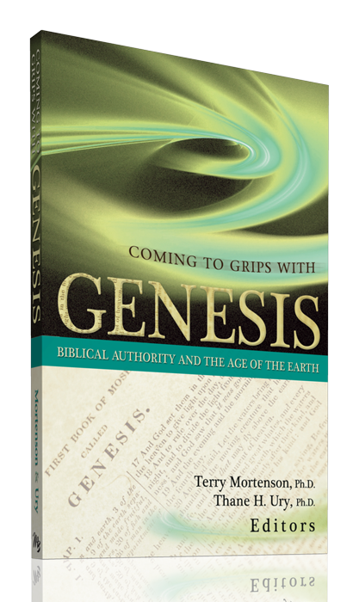
Coming to Grips with Genesis 04702
التعامل مع سفر التكوين
تدقيق د. تيري مورتنسون و د. ثان يوري
يقدم 14 باحثًا دفاعًا كتابيًا وتاريخيًا دقيقًا عن خلق الأرض الفتية (2008)
© 2008 Answers in Genesis-USA
Notes:
New Leaf Publishing Group, 2008
450 pages
Fourteen theological scholars address key topics related to the age of the earth, which is the crucial issue of debate in the church today regarding origins. Bringing to bear rigorous biblical, theological, and historical arguments in favor of a six-day creation, the global Flood, and a young earth, they also provide much-needed critiques of a number of contemporary old-earth interpretations of the book of Genesis.
This fresh defense of the literal history of Genesis 1-11 nicely complements other studies which focus more on the scientific evidence of young-earth creationism. As such, this book can serve as a versatile supplement to other works, but is also designed to be used as a standalone text for seminary and Bible college professors and students, pastors, missionaries, and others who want in-depth apologetic resources.
Coming to Grips with Genesis: Biblical Authority and the Age of the Earth includes:
Forewords by Dr. John MacArthur, President of the Master's Seminary and Senior Pastor of Grace Community Church, Sun Valley, CA; and the late Dr. Henry Morris, Founder and President Emeritus, Institute for Creation Research
Detailed analysis of the verbs of Genesis 1
A defense of the Genesis 5 & 11 genealogies as strict chronologies
Reasons for rejecting millions of years of death and natural evil before Adam's sin
Careful reflection on Jesus' teachings regarding a young earth

Slide 50
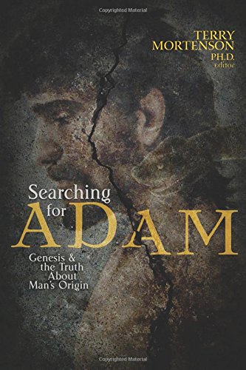
Coming to Grips with Genesis 04702
البحث عن آدم : تكوين و الحقيقة عن أصل الإنسان
تدقيق : د. تيري مورتنسون
16 فصلاً من قبل العلماء الذين يؤيدون حرفية آدم وحواء (2016)
© 2008 Answers in Genesis-USA
Notes:
October 30, 2016
528 pages
From Amazon website at https://www.amazon.com/Searching-Adam-Genesis-Truth-Origin/dp/0890519757
Accessed 22 Sep 2021
You can believe with great intellectual integrity what the Bible says about Adam and the origin and history of man. Though there are a growing number of books out on Adam, this one is unique in its multi-author combination of biblical, historical theological, scientific, archaeological and ethical arguments in support of believing in a literal Adam and the Fall. A growing number of professing evangelical leaders and scholars are doubting or denying a literal Adam and a literal Fall, which thereby undermines the gospel of Jesus Christ, the Last Adam, who came to undo the damaging consequences of Adam’s sin and restore us to a right relationship with our Creator. This book will increase your confidence in the truth of Genesis 1-11 and the gospel:
Enhance your understanding pertaining to the biblical evidence for taking Genesis as literal history
Discover the scientific evidence from genetics, fossils, and human anatomy for the Bible’s teaching about Adam
Understand the moral, spiritual, and gospel reasons why belief in a literal Adam and Fall are essential for Christian orthodoxy.

Slide 52
الخليقةat BibleStudyDownloads.org
أحصل على العرض التقديمي مجاناً
Notes:
OT Survey (os)

